Slide 1
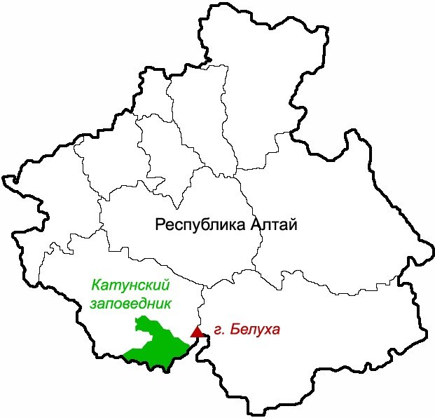
Катунский заповедник

Slide 2
Идея создания заповедника
в высокогорьях Центрального Алтая была впервые высказана
В.П. Семеновым – Тян- Шанским еще
в начале 20-го века. С тех пор в течение почти целого столетия неоднократно говорили о необходимости создания заповедника в бассейне реки Катуни
и ее верховьях.

Slide 3
Официально государственный природный заповедник "Катунский" был зарегистрирован
25 июля 1991 года
в целях сохранения уникальных природных комплексов Центрального Алтая.

Slide 4
В 1998 году на генеральной Ассамблее ЮНЕСКО по всемирному культурному и природному наследию
государственный заповедник "Катунский"
был включен в
Список мирового природного наследия.

Slide 5
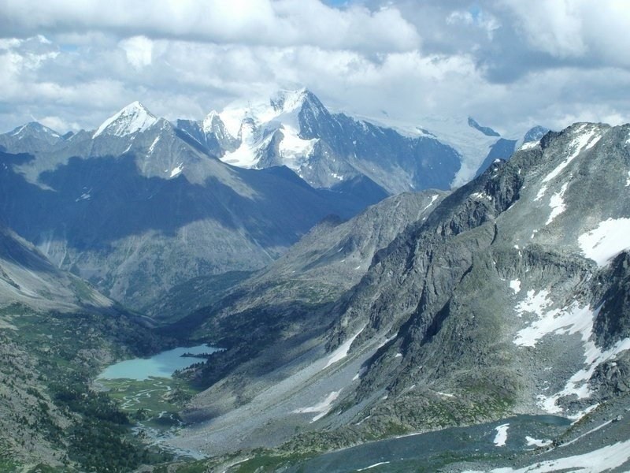
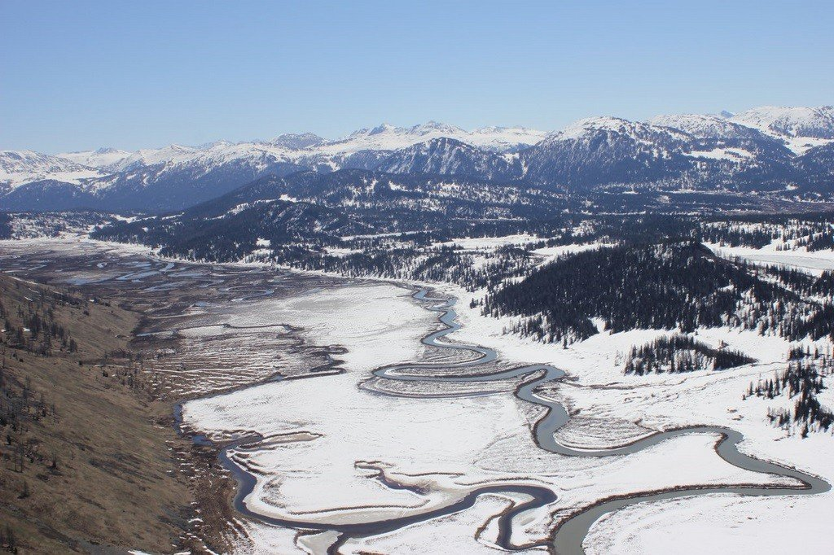
Заповедная территория занимает южный макросклон Катунского хребта и расположена в центральной части Республики Алтай.
Взаимное проникновение различных видов ландшафта создает неповторимые и контрастные сочетания.
На территории заповедника находится множество ледников, обрывистых скал, горных потоков с водопадами, небольших озер.
Катунский заповедник является очагом современного оледенения. Ледники играют большую роль в формировании современного стока рек, климата и высокогорных ландшафтов Катунского заповедника.

Slide 6
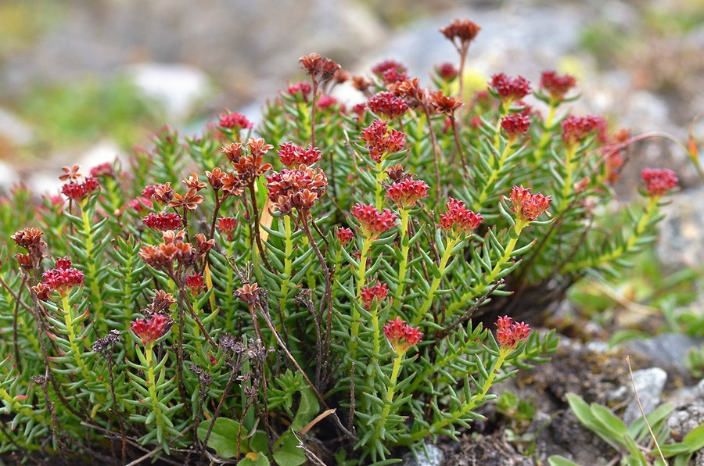
Разнообразны и уникальны флора и фауна этого региона.
ФЛОРА
На территории заповедника произрастает
около 700 видов растений,
из которых 22 занесены в Красную книгу России
и Республики Алтай.
Много в заповеднике растений имеющих лекарственную и техническую ценность.
Родиола ярко- красная

Slide 7
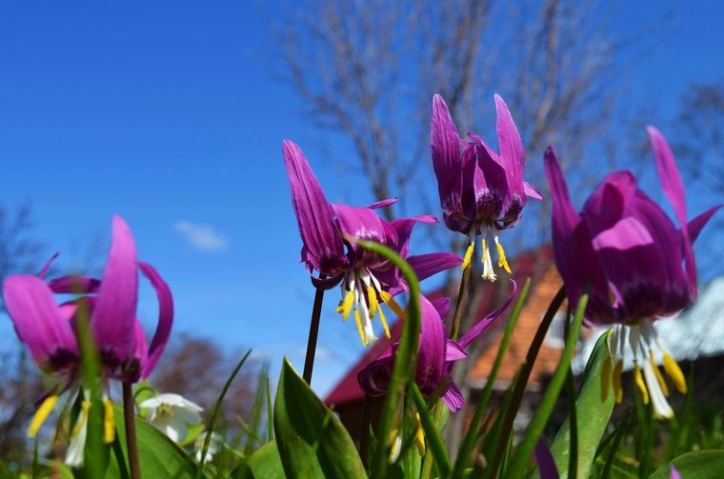
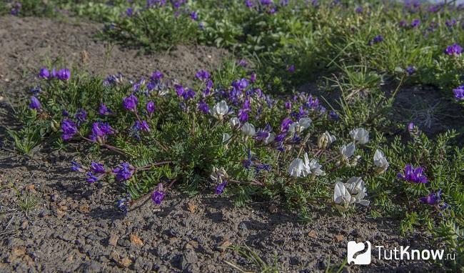
Кандык сибирский
Остролодочник нижнеальпийский

Slide 8
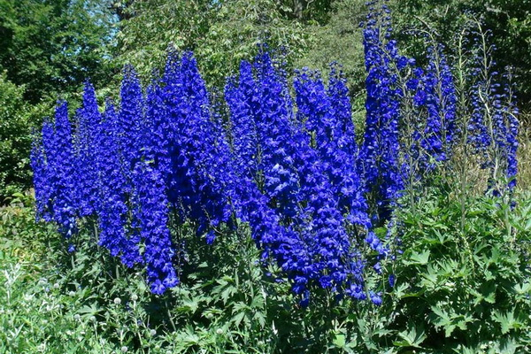
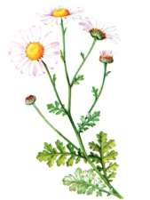
Живокость укокская
Дендрантема выемчатолистная

Slide 9
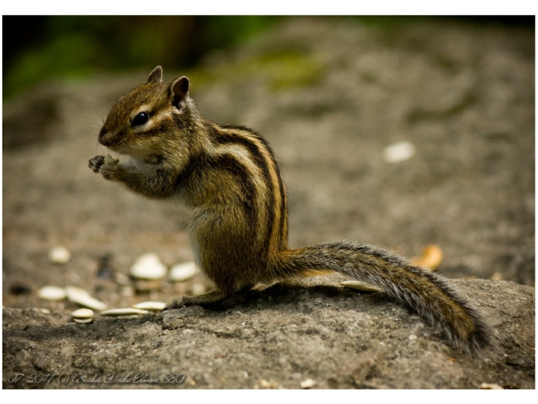
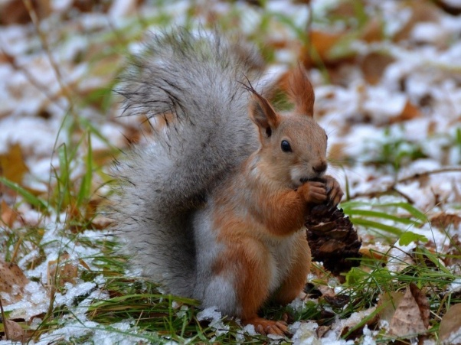
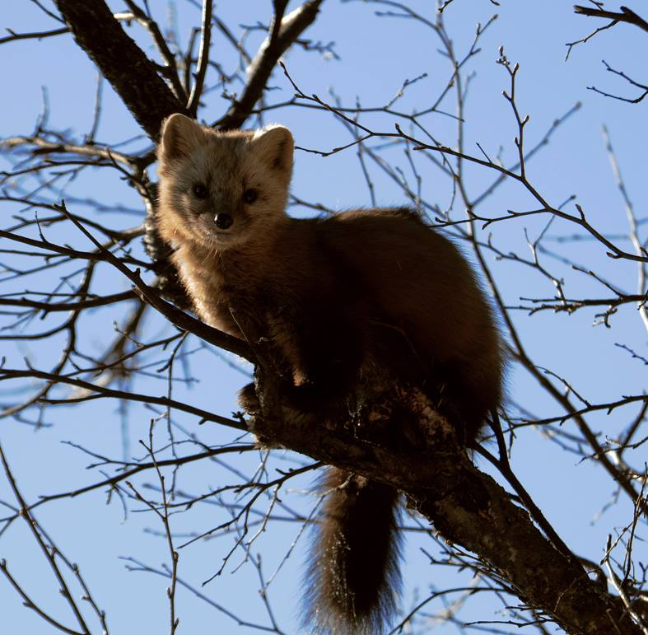
ФАУНА
На территории заповедника обитает
51 вид млекопитающих,
140 видов птиц,
3 вида пресмыкающихся,
8 видов рыб.
Из пушных зверей встречаются
Бурундук
Белка алтайская
Соболь

Slide 10
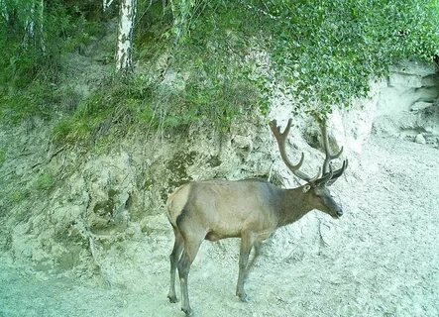
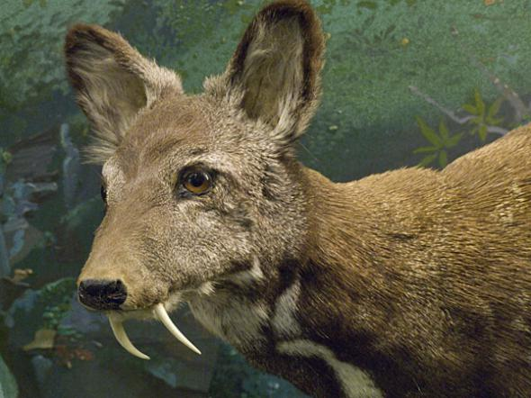
Из лесных копытных обитают
Лось
Марал- самец
Кабарга

Slide 11
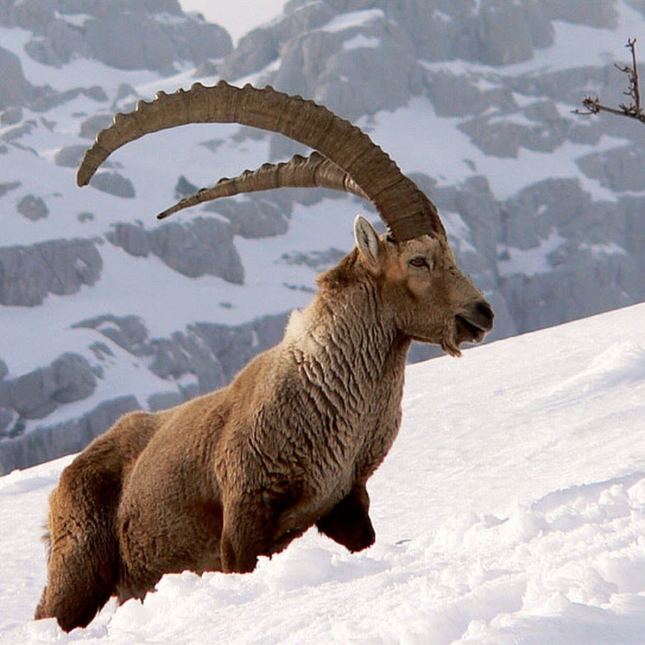
На высокогорьях встречается сибирский горный козел.

Slide 12
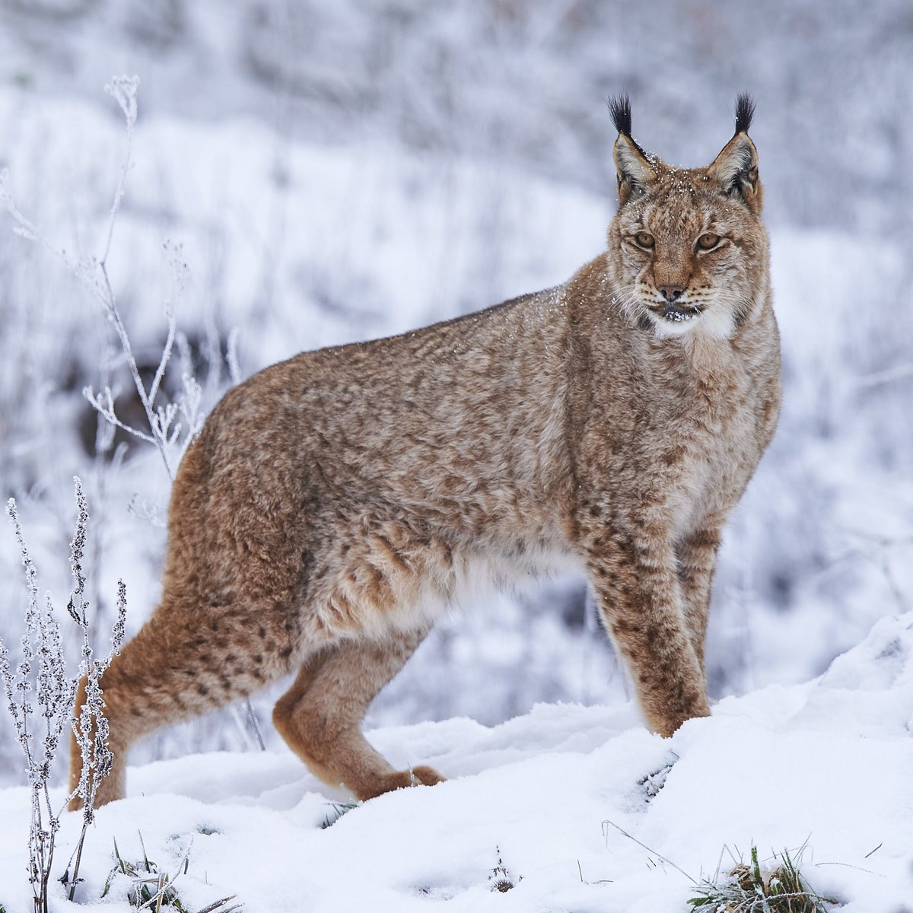
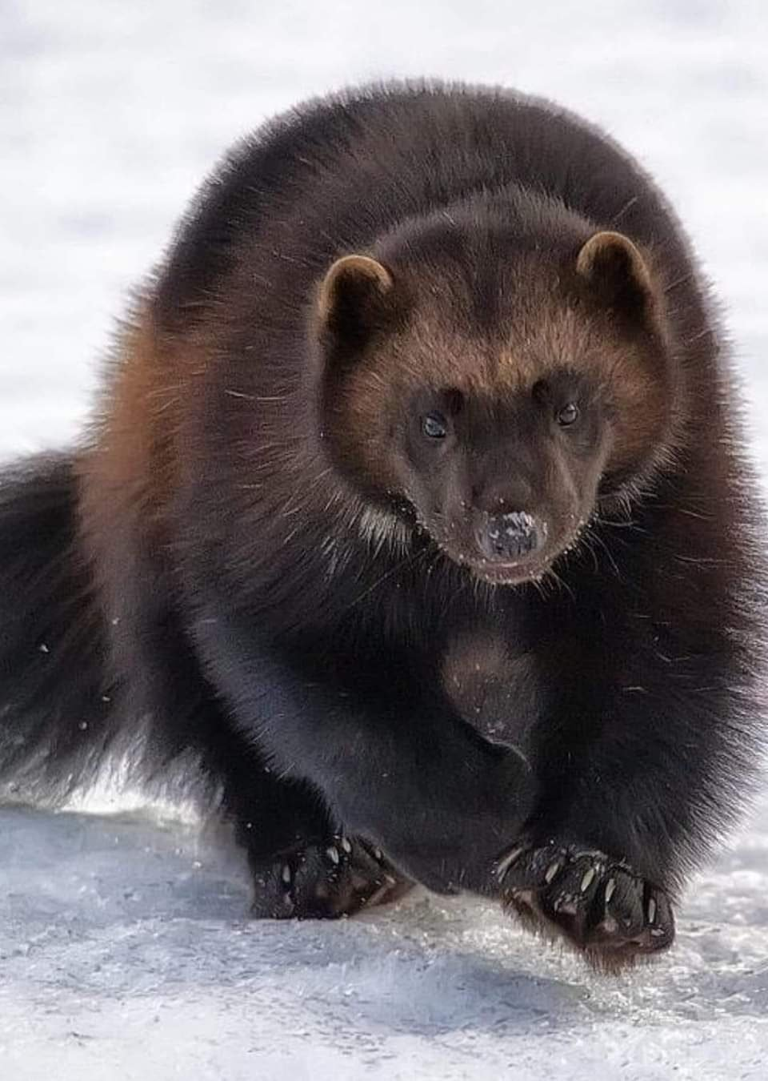
Типичны для заповедника такие хищники как
Алтайская рысь
Сибирская росомаха

Slide 13
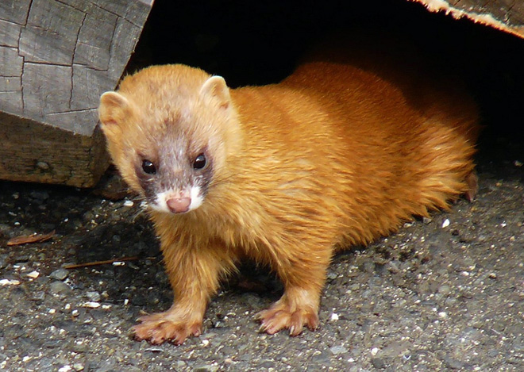
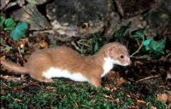
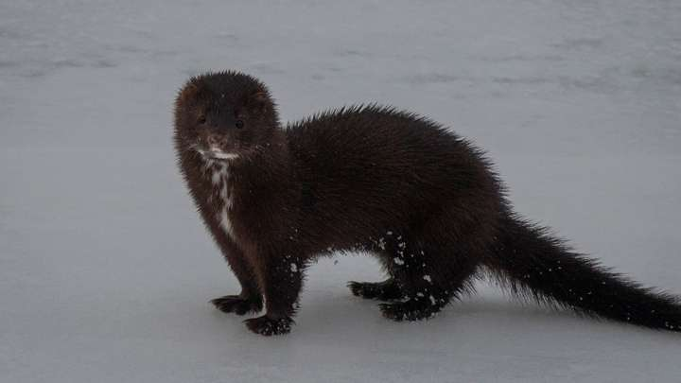
Мелкие хищники: горностай, колонок, норка, ласка
Горностай
Сибирский колонок
Ласка
Норка

Slide 14
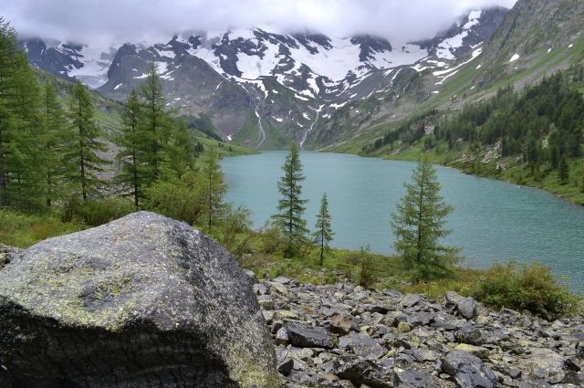
На реках, протекающих по территории заповедника, насчитывается большое количество живописных водопадов.
На территории заповедника нет больших озер, но имеющиеся живописны и связаны с работой древних ледников: имеют небольшие размеры и расположены в ледниковых и речных долинах.

